Slide 1
創意影音與製作
高一選修課程
任教老師：陳羽星

Slide 2
師資介紹
陳羽星 泡導
LIFT星起製片有限公司－總監、導演
FIGHT.K影音多媒體團－團長
高雄市立左營、文山、小港、楠梓、道明、師大附中等六校－大眾傳播社老師
以表演藝術、大眾傳播相關的科系出生
曾支援過數支電影製片、電影編導及劇場公演的指導…等相關經驗。

Slide 3
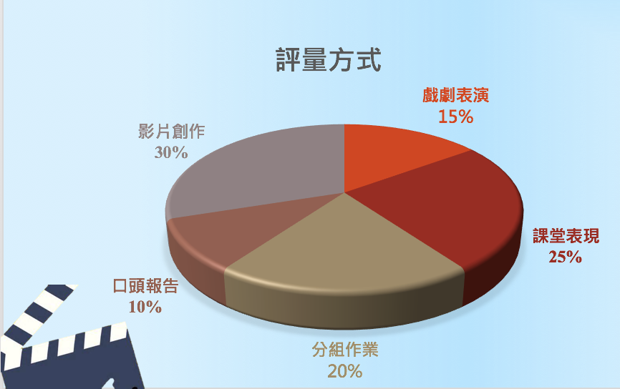
課程規劃與說明
新聞稿與劇本寫作
課程分為上下學期，將課程分為八大主題
以小組模式進行分組，最多以 3-6 人為限
感官之旅（五官體驗生活）
導演與場面調度
企劃撰寫
戲劇表演
靜態/動態攝影
聲音製作與配樂
後製/剪輯/特效

